Slide 1

数字图像处理
第十二周课堂练习
（背景差分法）
石振
杭州电子科技大学
电子信息学院
Notes:
问题描述：固定背景目标检测。
方法：背景差分法（前景目标=输入图像-背景图像，再通过阈值判断）。
问题：噪声，光照变化，阴影等。
解决思路：提高背景模型的准确度。
（高斯背景建模，混合高斯背景建模，关键在于参数计算（提问，思考））。
背景更新：使用当前帧对背景图像进行更新。

Slide 2
讲解
验证视频中的像素变换是否符合高斯分布规律
Frame 1
Frame 2
Frame n
。。。
获得时间方向上的某一像素的所有值，并构建、观察直方图。见演示demo

Slide 3
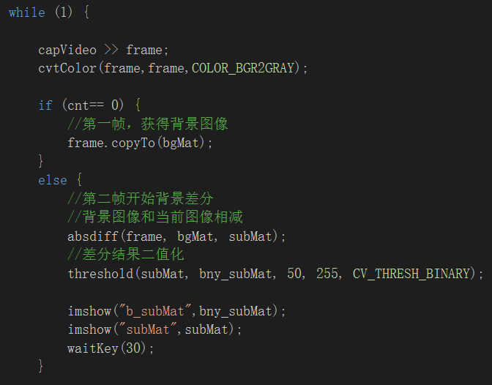
练习1
实现背景差分

Slide 4
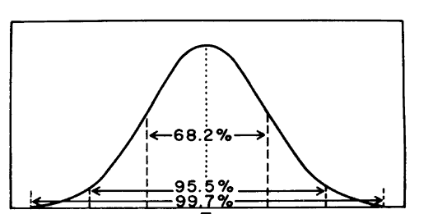
练习2
实现高斯建模及背景差分
v
需要计算每个像素的高斯分布模型
实际需要通过预先读取的n帧计算平均值和方差

